Slide 1
PRÊMIO MERCOSUL DE
CIÊNCIA E TECNOLOGIA
Edição 2021 – TECNOLOGIAS ASSISTIVAS

Slide 2
TECNOLOGIAS ASSISTIVAS
A Lei nº 13.146/2015, conhecida como a Lei Brasileira de Inclusão da Pessoa com Deficiência, explicita o conceito de TECNOLOGIAS ASSISTIVAS como:
“produtos, equipamentos, dispositivos, recursos, metodologias, estratégias, práticas e serviços que objetivem promover a funcionalidade, relacionada à atividade e à participação da pessoa com deficiência ou com mobilidade reduzida, visando à sua autonomia, independência, qualidade de vida e inclusão social”.

Slide 3
ALGUNS EXEMPLOS
SOFTWARES QUE AJUDAM PESSOAS COM DEFICIÊNCIA A UTILIZAR TECNOLOGIAS COMO CELULAR E COMPUTADOR
EQUIPAMENTOS QUE AJUDAM NA MOBILIDADE DA PESSOA COM DEFICIÊNCIA
PRÓTESES E ÓRTESES

Slide 4
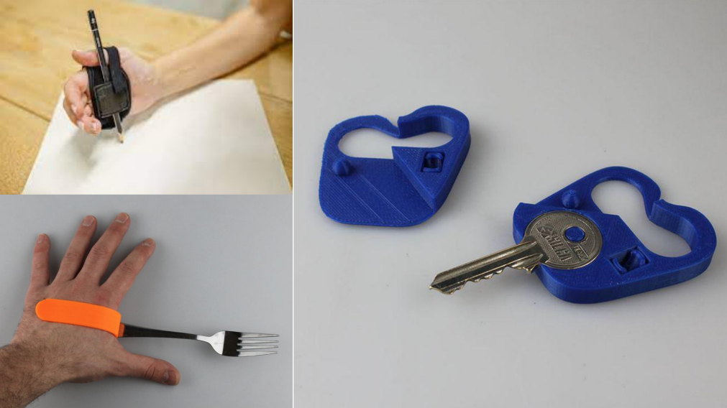
ALGUNS EXEMPLOS
PROJETOS ARQUITETÔNICOS QUE TORNAM OS AMBIENTES ACESSÍVEIS A PESSOAS COM DEFICIÊNCIA
OBJETOS QUE FACILITAM OU TORNAM POSSÍVEL QUE PESSOAS COM DEFICIÊNCIA REALIZEM AS ATIVIDADES DA VIDA DIÁRIA

Slide 5
ALGUNS EXEMPLOS
OS ÓCULOS TALVEZ SEJAM A TECNOLOGIA ASSISTIVA MAIS UTILIZADA NO MUNDO

Slide 6
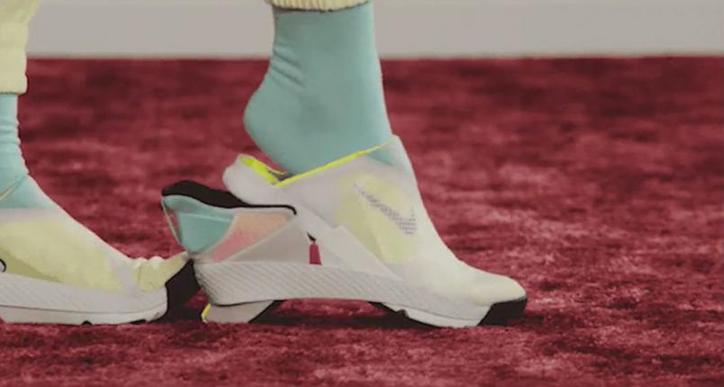
ALGUNS EXEMPLOS
TÊNIS QUE “CALÇA SOZINHO” É O LANÇAMENTO DA NIKE INSPIRADO POR MENINO COM PARALISIA CEREBRAL (NOTÍCIA DIVULGADA EM FEVEREIRO DE 2021)

Slide 7
LINHAS DE PESQUISA
1. SOLUÇÃO DIGITAL COMO TECNOLOGIA ASSISTIVA
UTILIZAÇÃO, REINVENÇÃO E INOVAÇÃO EM TECNOLOGIAS DIGITAIS, TAIS COMO INTELIGÊNCIA ARTIFICIAL, INTERNET DAS COISAS, COMPUTAÇÃO EM NUVEM E OUTRAS, COMO SOLUÇÕES NA ÁREA DE TECNOLOGIA ASSISTIVA.
2. INOVAÇÃO EM TECNOLOGIA ASSISTIVA
DESENVOLVIMENTO TECNOLÓGICO E INOVAÇÃO EM TECNOLOGIA ASSISTIVA, TENDO COMO OBJETIVO A SUPERAÇÃO DOS DESAFIOS MELHORIA DA QUALIDADE DE VIDA E A INCLUSÃO PRODUTIVA DA PARCELA DA SOCIEDADE USUÁRIA DESTAS TECNOLOGIAS.
3. PROTÓTIPOS, PRODUTOS E SERVIÇOS DE TECNOLOGIA ASSISTIVA
DESENVOLVIMENTO E APRIMORAMENTE DE PROTÓTIPOS, PRODUTOS E SERVIÇOS DE BASE TECNOLÓGICA DESTINADOS MELHORIA DA QUALIDADE DE VIDA, ATIVIDADE FÍSICA E SUPERAÇÃO DOS DESAFIOS DA PARCELA DA SOCIEDADE USUÁRIA DESTAS TECNOLOGIAS.

Slide 8
LINHAS DE PESQUISA
4. TECNOLOGIA ASSISTIVA, SAÚDE E PROTEÇÃO SOCIAL
TECNOLOGIA ASSISTIVA COMO FERRAMENTA DE MONITORAMENTO, REMEDIAÇÃO E PREVENÇÃO DE ENFERMIDADES, COMBATE E CONTROLE DE ENDEMIAS, EPIDEMIAS E PANDEMIAS; E ENVELHECIMENTO DA POPULAÇÃO.
5. TECNOLOGIA ASSISTIVA E DOENÇAS RARAS
DESENVOLVIMENTO E INOVAÇÃO EM TECNOLOGIA ASSISTIVA DESTINADOS A MELHORIA DA QUALIDADE DE VIDA, SUPERAÇÃO DOS DESAFIOS E INCLUSÃO PRODUTIVA DA PARCELA DA SOCIEDADE ACOMETIDA POR DOENÇA RARAS.

Slide 9
CRONOGRAMA
LANÇAMENTO DO PRÊMIO | 30 DE JULHO
INÍCIO DAS INSCRIÇÕES | 30 DE JULHO
ENCERRAMENTO DAS INSCRIÇÕES | 30 DE OUTUBRO
PRÉ-SELEÇÃO DOS TRABALHOS | ATÉ 26 DE NOVEMBRO
1ª REUNIÃO DA COMISSÃO JULGADORA | 10 DE DEZEMBRO
ENVIO DOS TRABALHOS PARA 1ª AVALIAÇÃO | ATÉ 20 DE DEZEMBRO
1ª FASE DE AVALIAÇÃO DOS TRABALHOS | ATÉ 20 DE JANEIRO
ENVIO DOS TRABALHOS PARA 2ª AVALIAÇÃO | 01 DE FEVEREIRO
2ª FASE DE AVALIAÇÃO DOS TRABALHOS | 28 DE FEVEREIRO
2ª REUNIÃO DA COMISSÃO JULGADORA | 15 DE MARÇO
DIVULGAÇÃO DO PRÊMIO | 30 DE MARÇO
ENTREGA DO PRÊMIO | ATÉ 15 DE ABRIL

